Slide 1
İnsan Faktörünün Daha iyi Anlaşılması İçin SHELL Modeli
13. Hafta
Prof. Dr. Hüner Şencan
İstanbul Ticaret Üniversitesi

Slide 2
Giriş
Shell modeli havacılıkta insan faktörleri, sistem kaynakları ve çevre arasındaki ilişkileri açıklamak için geliştirilen kavramsal bir yaklaşımdır.
Edwards (1972) tarafından geliştirilmiş ve daha sonra Hawkins (1984) (Hawkins & Orlady, 1993) tarafından ‘yapı taşları' modeli ile açıklanmıştır.

Slide 3
Yapı taşları modeli

Slide 4
Bileşenleri
Model bileşenlerinin baş harflerinden adını almıştır: software, hardware, environment, liveware [yazılım, donanım, çevre, insan]
Buradaki vurgu; insanın havacılık sektöründe kullanılan yazılım, donanım ve çevre ile olan ilişkileri üzerinedir.
SHELL modelinin getirdiği sistem yaklaşımına göre «insan faktörü» olayların veya kazaların nadiren tek başına nedeni veya etkenidir.
Sistem yaklaşımı, havacılık sektöründe operatörün görevle ilgili pek çok faktörün etkisi altında faaliyet gösterdiği düşüncesinden hareket eder. Operatörün Başarısı pek çok faktörün etkileşimine bağlıdır. Sonuç olarak SHELL modeli açık ve gizli, görünmeyen bütün hataları dikkate alır.

Slide 5
Bileşenler blokları ve insan
Modern havacılık sisteminde «Bileşenler bloklarının» tam ortasında insan vardır. İnsan en kritik ve esnek olan bir ögedir ve sistemin diğer ögeleriyle direkt ilişki içindedir. Bununla birlikte insan blok’unun veya insan faktörü’nün kendi alt ögeleri çok çeşitlidir. Bu öğeler onun hem sınırlılıklarını gösterir hem de ortaya koyacağı performansı.
Bu nedenle SHELL sisteminin diğer bloklarının alt ögeleri dikkatle incelenmeli ve insan blokunun alt ögeleriyle nasıl bir etkileşim içinde olduğu, insanın performansını nasıl etkilediği açık bir şekilde ortaya konmalı ve buna uygun gerekli ayarlamalar yapılmalıdır.
Streslerden, kazalardan ve istenmeyen olaylardan kaçınmak ancak bu şekilde gerçekleştirilebilir.

Slide 6
İnsan özellikleri: Fiziksel yapı
Havacılıkta çalışma işyerleri ve teçhizatı tasarımlanırken «vücut ölçümlemesinin» ve «vücut hareketleri etüdünün» yapılması hayati derecede önemlidir. Çünkü etnik yapıya, yaşa, cinsiyete göre farklılıklar söz konusudur. Tasarım kararları verilirken insanın boy, ağırlık, beden yapısı ve bu özelliklerin toplumda bulunma ağırlıkları göz önünde bulundurulur.
Uçaklarda kokpit ve kabin tasarımı yapılırken ve yine uçaklarda kullanılacak araç ve gereçler tasarlanırken, koltuk düzenlemeleri veya boyları belirlenirken, koridor boşlukları saptanırken bu faktörler göz önünde bulundurulur ve buna alan yazında «ergonomi» adı verilir.
İnsanın etkin bir şekilde fonksiyon görebilmesi için gıdaya, suya ve oksijene ihtiyacı vardır . Kendisini iyi hissetmesi ve iyi performans göstermesi yakıtını iyi almasına bağlıdır.

Slide 7
Dış çevreden alınan girdiler
Dış çevreden girdileri «duyularımız» aracılığıyla alırız. Duyu organlarımızın güçlü veya zayıf olmasına göre beynimize ulaşan girdi verileri doğru, zayıf veya güçlüdür.
Girdiler de bir takım kısıtlılıklara veya bozulmalara tabi olabilir. Duyu organları dış çevredeki bütün uyaranları veya girdileri yakalayacak şekilde yaratılmamıştır. Örneğin gözlerin gece karanlığında görme kabiliyeti azalır. Bu nedenle gece uçuşları pilotların performanslarını etkiler ve bazen komplikasyonlara yol açar. Bunun yanında işitme, dokunma, tatma, sıcaklık ve koklama gibi duyu organlarından aldığımız girdiler de her zaman doğru veya yeterli olmayabilir.

Slide 8
Veri işleme yetersizliği
Duyu organlarından gelen veriler beynimiz tarafından işlenir. Bu süreçte kısa dönemli bellek, uzun dönemli bellek, hatırlama güçlükleri, zaman kısıtları, acele etme gereği gibi faktörler girdilerin yetersiz işlenmesine ve yetersiz kararların verilmesine neden olur. Buna «veri işleme yetersizliği» adı verilir. Veri işleme yetersizliği stres, alkol alma, aşırı iş yükü, yorgunluk, motivasyon eksikliği gibi faktörlerden de kaynaklanabilir.
Bu nedenle havacılıkta değişik gösterge mekanizmala-rından yararlanılır. Uyarı ve alarm sistemleri, tehlike göstergeleri ve belirli işaret uyarıları insan kısıtlıklarını ve yetersizliklerini gidermeye yöneliktir ve operatörlerin bu göstergeleri dikkate almaları gerekir.

Slide 9
Çıktı özellikleri
Duyu organlarından gelen «girdiler» beyinde işlendikten sonra çıktıya dönüşür. Çıktılar kararlar, eylemler, kas hareketleri ve iletişimlerdir.
Havacılıkta tasarımla ilgili olarak şu konular üzerinde durulur:
Kontrol göstergeleri – insan hareketi ilişkileri
Kabul edilebilir hareketlerin yönü
Kontrol kodlaması
Uçak kapılarını açmak veya kapatmak için kabul edilebilir zorlama sınırları
Konuşma özellikleri, konuşma prosedürleri
Kargo yükleme kapıları ve kargonun büyüklüğü

Slide 10
Çevresel toleranslar
İnsanlar ancak belirli çevresel koşullarda etkin performans gösterebilirler. Bu nedenle ısı-sıcaklık, soğukluk, titreşim, gürültü, g-gücü, (bir kütleye belirli bir durumda etki eden hızlandırma) günün hangi saati olduğu, zaman değişim bölgeleri, sıkıcı çalışma çevreleri, yükseklik ve alçaklıklar onların performansları üzerinde doğrudan etkilidir.
Çevresel toleransların optimum değerleri içinde yüksek performans gösterirler.

Slide 11
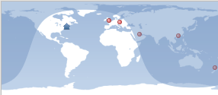
Zaman alanı – Time zone

Slide 12
SHELL – Yazılım ögesi
Havacılık sistemin «soyut» varlıkları arasındadır. Yazılımlar havacılık sistemlerini yönetir, bilgileri organize eder, bilgi üretir ve insanların karar vermelerini kolaylaştırır.
Değişik havacılık yazılımları; kuralları, talimatları, yönetmelikleri, politikaları, normları, emirleri, güvenlik prosedürlerini, standart işlem prosedürlerini, uygulamaları, anlaşmaları, simgeleri, yönetici talimatlarını ve diğer bilgisayar programlarını içerir.
Yazılımlarda ayrıca haritalar, grafikler, değişik nitelikte yayınlar, acil durum el kitapları ve prosedürel kontrol listeleri olabilir.

Slide 13
SHELL – Donanım ögesi
Havacılık sitemindeki tüm fiziksel ögelerdir.
Uçaklar
Kontrol göstergeleri, fonksiyonel sistemler, uçak yüzeyleri
Operatör teçhizatları
Araç ve gereçler
Malzemeler
Bina ve tesisler
Ulaşım ve taşıma araçları
Bilgisayarlar
Konveyör bantları ve diğerleri

Slide 14
SHELL – Çevre ögesi
Yazılım, donanım ve insan faktörünün içinde bulunduğu ve işlev gördüğü tüm çevredir.
Bu çevre içinde fiziksel ve teknolojik faktörler, örgütsel faktörler, hukuki ve siyasal faktörler, sosyal ve kültürel faktörler dinamik bir biçimde rol oynar ve işlev görür, çalışanları ve operatörü etkiler.
Havaalanı iç ve dış çevresi olmak üzere iki grupta incelenir.
İç çevre çalışma alanının çevresidir. Çalışılan yere göre değişiklik gösterir. Kabin, kokpit, ramp, yolcu salonu iç çevredir. İç çevre ısı, hava sirkülasyonu, ışıklandırma, nem, titreşim gibi fiziki etkilere açıktır.
Dış çevre «dahili iş çevresinin dışında» kalan çevre anlamındadır. Burada türbülans, bölge, havaalanı, ekonomik kurumlar, hükümetler, uçak şirketleri, sivil havacılık genel müdürlüğü, politik ve sosyal faktörler devreye girer değişik ölçülerde çalışanları veya operatörü etkiler.

Slide 15
SHELL – İnsan ögesi
Havacılık sisteminde tam merkezde yer alan en önemli ögedir. Uçak personeli uçağı uçurur, yer hizmetleri personeli uçağı hazırlar, yönetim personeli uçuş sistemlerini ve haya alanlarını yönetir.
İnsan öğesi insanın «kapasitesi» ve «sınırlılıkları» konusuyla ilgilenir. Şu soru çerçevesinde düzenlemeler yapar: İnsan neyi yapabilir, neyi yapma konusunda gücü sınırlıdır veya yapamaz. Hangi noktaya kadar iyi bir performans ortaya koyar.

Slide 16
SHELL – ögeler arası etkileşim
SHELL modelinin dört öğesi birbirinden bağımsız olarak değil, birbiriyle etkileşim içinde çalışır. Ögelerden her birinin alt ögelerinin insan faktörünü bir bütün olarak veya onun alt öğelerini ne şekilde etkilediğini belirlemeye, karşılıklı olarak önlem almaya çalışır. İnsan yazılımlarla, donanımlarla, çevresiyle ve diğer insanlarla sürekli bir ilişki ve etkileşim içindedir. Onları hem etkiler, hem de onlardan etkilenir.
SHELL modeline göre bu etkileşimde ortaya çıkan bir denksizlik, ayarsızlık veya uyumsuzluk bireysel ögelerdeki başarısızlıktan çok havacılık sisteminin başarısız olmasına iş kazalarına, uçak kazalarına yol açar.

Slide 17
Etkileşimler: İnsan-Yazılım etkileşimi (İ-Y)
Yazılımların insan kullanıcıların özelliklerine uygun olmasını, kullanıcı dostu olarak hazırlanmasını, kolay, kullanışlı ve bilgilendirici nitelikte olmasını tanımlar. Burada yazılım sözcüğü sadece program anlamında değil yazılı ve bilgilendirici her türlü malzeme anlamında kullanılmıştır.
Pilotlar ve kabin personeli eğitim döneminde uçuşla ve uçuştaki acil durumlarla ilgili pek çok yazılım (prosedürler) hakkında bilgi ve beceri sahibi olurlar. Bununla birlikte işe başladıklarında daha fazlasıyla karşılaşırlar. Çok sayıda manuel, kontrol listesi, harita ve grafiklerle ilgilenmek ve onları öğrenmek durumundadırlar. Fiziksel anlamda bu belgeler bir «donanım» gibi değerlendirilebilir, fakat bu belgelerde önemli olan içeriktir. İçeriğin insan ile olan etkileşiminin ne gibi sonuçlar doğuracağı üzerinde durulur.

Slide 18
İnsan-Yazılım etkileşimi (İ-Y)
İnsan-Yazılım (prosedür) etkileşiminde;
Bilgilerin güncel ve geçerli olması
Formatın, kullanılan teknik terimlerin kullanıcı dostu olması
Bilgilerin açık ve net olması
Bilgilere kolay erişime, kolay bulma, kolay elde imkanının olması
Sayısal verilere ulaşma imkanının olması
Kısaltmaların ve kullanılan diğer kodların herkes tarafından bilinir ve anlaşılır olması
Sunum grafiklerinin basit, açık ve kolay anlaşılır olması
Gerekir. Etkin İ-Y etkileşimi prosedürlerin, yani yazılımların etkin, güncel ve geçerli olmasına bağlıdır.

Slide 19
İ-Y etkileşiminde uyumsuzluk
Şu faktörlerden kaynaklanır:
Prosedür sayısının yetersiz olmasından
Prosedürün uygun bir biçimde yazılmamış olmasından veya güncel olmamasından
Prosedürün anlaşılmaz, belirsiz ve zihin karıştırıcı olmasından
Harita ve grafiklerin çok yüklü, karmaşık, dolambaçlı olmasından
Operasyon el kitabının sağlıklı bir şekilde indekslenmemiş veya sağlıklı dizin çıkarılmamış olmasından.
Pilotlar çeşitli zamanlarda «yükselme göstergelerinin» simgelerinden şikayet etmişler ve simgeleri karmaşık bulduklarını belirtmişlerdir.

Slide 20
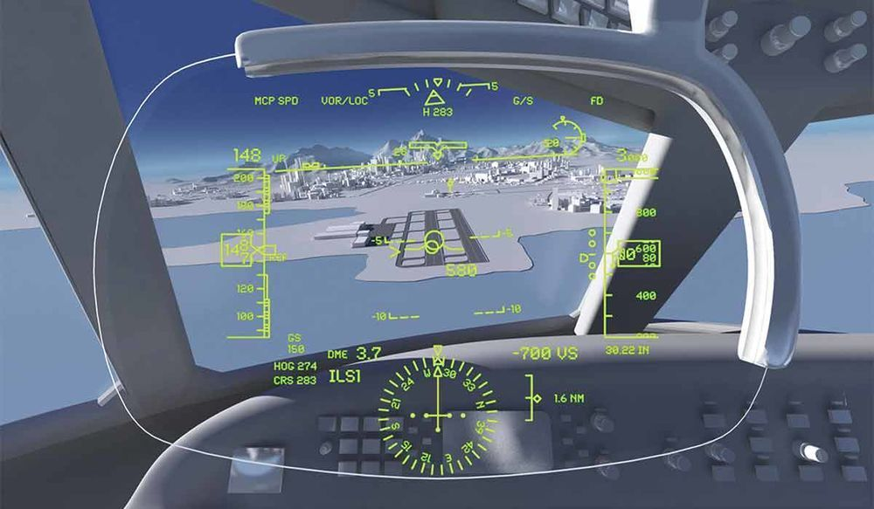
Head-Up-Display Symbology

Slide 21
İnsan-Donanım etkileşimi (İ-D)
Operatörün veya insanın makinelerle etkileşimini konu edinir.
Uçağa, kokpite veya teçhizata ait fiziksel özelliklerin onu kullanan kişilerin niteliklerine göre uyumlaştırılmasını temel alır.
Yolcu ve kabin personelinin koltuklarını insan vücudunun özelliklerine göre ayarlamak.
Kokpitte yer alan göstergeleri ve kontrol düğmelerini pilotların kolay erişebilecekleri, işlem sırası içinde ele alabilecekleri, kolay görebilecekleri, yorulmadan işlem yapabilecekleri, hataları fark edip düzeltebilecekleri, beklenilmedik durumlara karşı hızlı önlem alabilecekleri şekilde tasarlamak.

Slide 22
Eski tasarım-yeni tasarım

Slide 23
İ-D etkileşiminde uyumsuzluk
Şu faktörlerden kaynaklanır:
İyi tasarlanmamış olan teçhizattan
Uygun yerleştirilmemiş malzemeden
Malzemenin eksik veya yetersiz olmasından
Aletlerin veya kontrol araçlarının yanlış yerlerde konumlandırılmış olmasından veya yanlış kodlanmasından
Alarm veya ikaz sistemlerinin devre dışı kalmasından, bozulmasından veya arızalanmasından,
Göstergelerin, bilgilendirici levhaların «olağanüstü durumlar «dikkate alınarak tasarlanmamış olmasından.

Slide 24
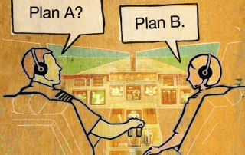
İ-D etkileşiminde uyumsuzluk

Slide 25
İnsan-Çevre etkileşimi (İ-Ç)
Operatör veya insanın iç ve dış çevre ile olan ilişkilerini, etkileşimini konu edinir.
Çevresel özelliklerin insanın konumuna veya insanın özelliklerine uygun hale getirilmesiyle ilgili iş ve işlemleri kapsar.
Uçuş ekibini ve yolcuları dış çevre özelliklerinin yarattığı rahatsızlıktan, hasardan, gerilimden ve dikkatlerini dağıtacak faktörlerden arındırmak için yapılan tüm mühendislik ve işletmecilik uygulamaları.
Havalandırma ve klima sistemleri, kabin basıncı ve sıcaklığı,
Gürültüyü azaltmak için yapılan uçak yalıtım sistemleri
Çeşitli gazlara karşı koruyucu sistemler
Gün ışığından korunmak için uçaklardaki perde sistemleri
Yolcu terminalleri, alt yapı sistemleri , kolaylık tesisleri, uçağa biniş sistemleri

Slide 26
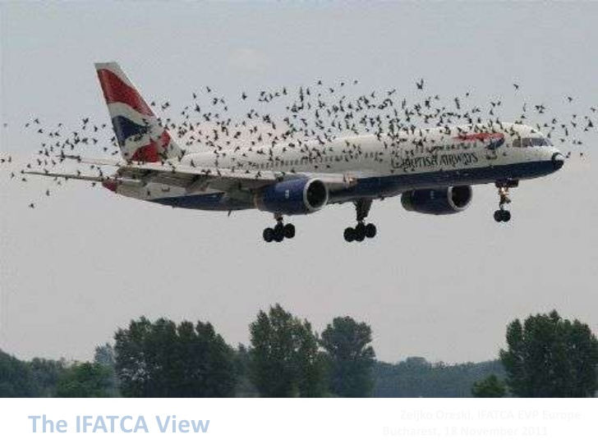
İnsan-Çevre etkileşimi (İ-Ç)

Slide 27
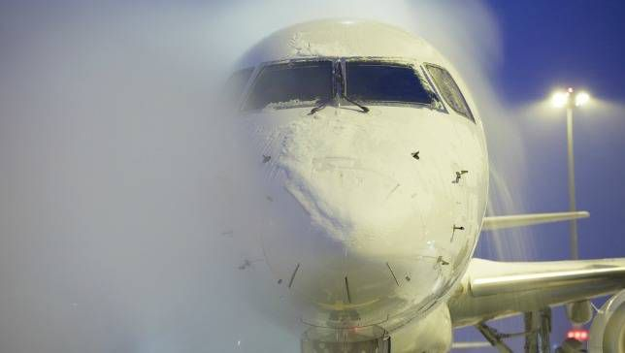
Tipi, kar fırtınası ve uçak

Slide 28
İnsan-Çevre etkileşiminde uyumsuzluk
Şu faktörlerden kaynaklanır:
Biyolojik ritim bozukluğu (jet lag) nedeniyle performansın azalması veya bazı hataların ortaya çıkması
Jet Lag, vücudun biyolojik saatiyle, seyahat edilen yerin saatinin uyuşmaması ve vücudun bocalaması anlamına geliyor. Farklı zaman dilimleri arasında seyahat edildiğinde vücudun buna uyum sağlaması için biraz zaman geçmesi.

Slide 29
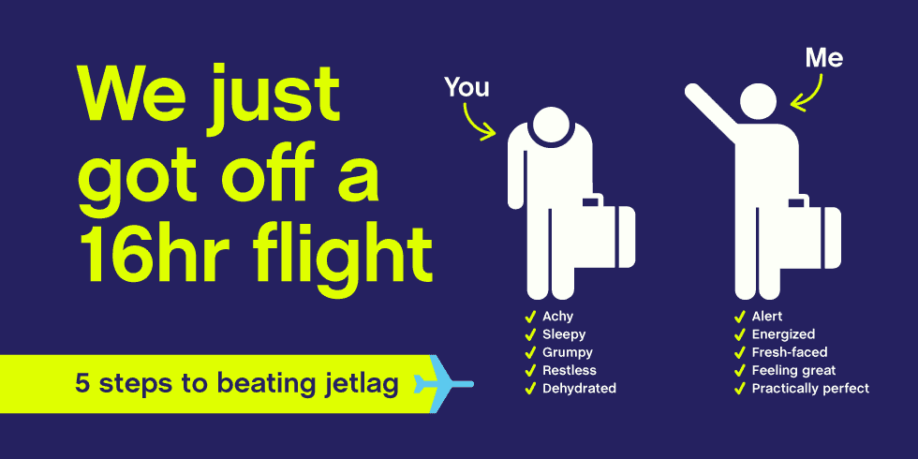
Jet lag – Uçuş aritmiki

Slide 30
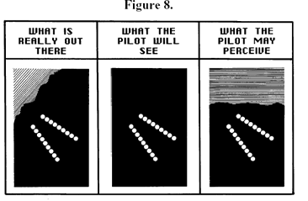
İnsan-Çevre etkileşiminde uyumsuzluk
Pilotun gece inişlerinde çevresel koşulları illüzyon nedeniyle yanlış algılaması, ana pist yerine taksi yoluna girmesi

Slide 31
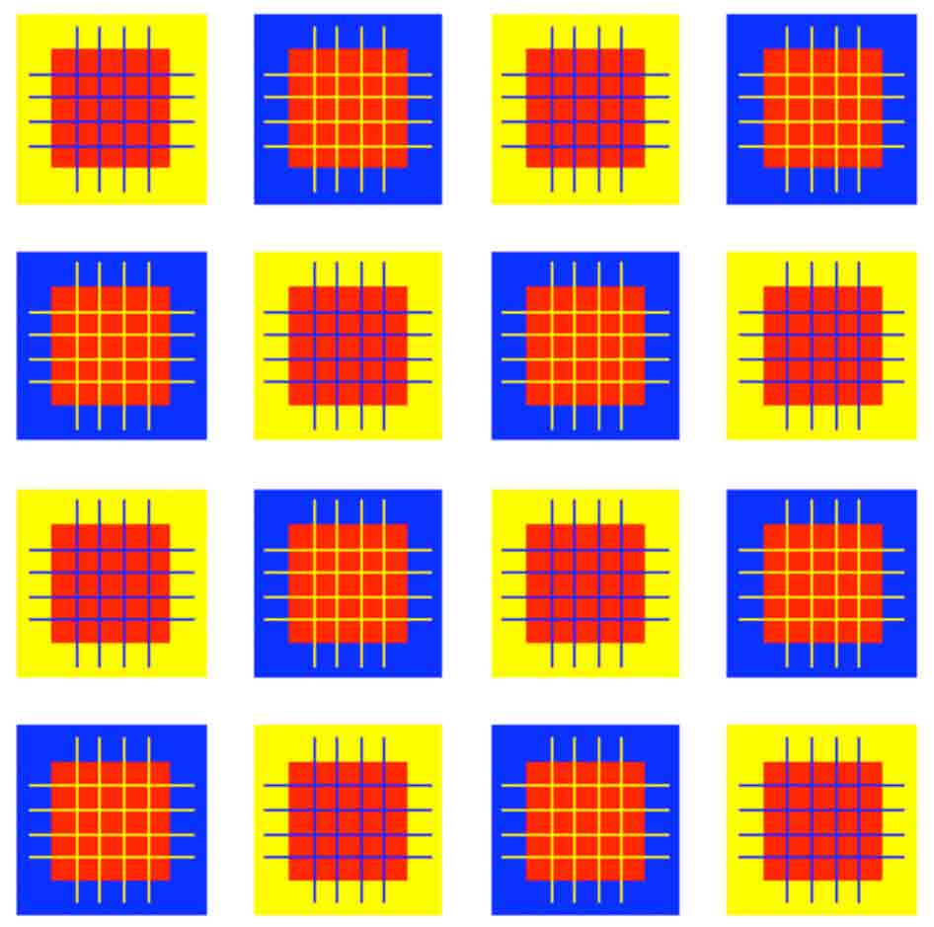
Kaç renk görüyorsunuz, illüzyon

Slide 32
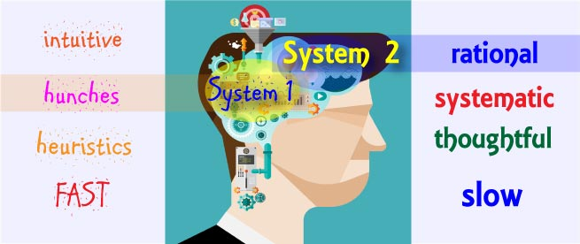
İnsan-Çevre etkileşiminde uyumsuzluk
Ekonomik daralma veya genişleme dönemlerinde uçak yolculuğu talebindeki artışlar veya düşüşler nedeniyle pilotun gerilim içine girmesi zayıf veya mükemmel olmayan performans göstermesi.
Havayolu şirketleri arasındaki rekabet veya ekonomik sıkıntılar veya maliyetleri düşürme politikası yüzünden personel eksikliğiyle çalışılması, pilotun veya operatörün doğru düşünememesi, sağlıksız, sezgilerine göre kararlar vermesi ne yol açar

Slide 33
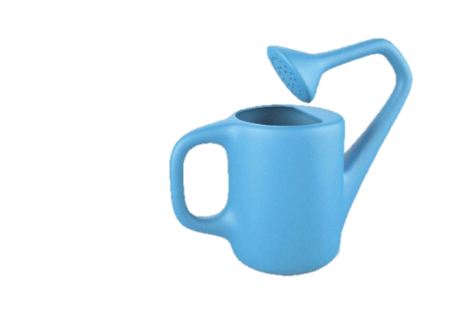
İnsan-Çevre etkileşiminde uyumsuzluk
Yetersiz ve sağlıksız bir çevre ortamı oluşturur.
Çalışanların morali düşer
Örgüt kültü
rü olumsuz yönde etkilenir.

Slide 34
Uçmayı seviyorum, aritmikden nefret…

Slide 35
İnsan-İnsan etkileşimi (İ-İ)
Pilot, operatör veya belli bir işi yapan insanın havacılık sisteminde yer alan diğer insanlarla olan ilişkilerini veya etkileşimini konu edinir.
İşletme personeli, kabin personeli, mühendisler, tasarımcılar, yer hizmetleri, hava trafik kontrolörleri, yolcular, eğitimciler, öğrenciler, yöneticiler ve nezaretçilerin grup içi ve gruplar arasında gerçekleştirdikleri tüm ilişkileri kapsar.
İnsan-insan veya insan-grup etkileşimi davranışları, davranış normlarını, işe ait uygulama kurallarını ve performansı olumlu veya olumsuz bir biçimde etkileyebilir.

Slide 36
İnsan-İnsan etkileşimi (İ-İ)
İ-İ etkileşimi şu konularla ilgilidir:
Kişiler arası ilişkiler ve liderlik
Takım içi ve takımlar arasında işbirliği ve dayanışma
Sosyal etkileşimin ortaya çıkardığı sonuçlar
Takım ruhu, işletme kültürü
Farklılıkların yönetimi ve anlayışla karşılanması
Kişilik, tutumlar, karakter ve mizaç
İ-İ etkileşimi uçaklarda CRM programlarının geliştirilmesine yol açmıştır. CRM kokpit ve kabin personeli arasındaki ilişkiler demektir. CRM’nin amacı uçak personelinin kendi aralarındaki etkileşimde ortaya çıkacak hataları azaltmaktır.

Slide 37
CRM – Kokpit İnsan Kaynakları

Slide 38
CRM – Kaptan ve Ekibi

Slide 39
İnsan-İnsan etkileşiminde uyumsuzluk
Yanlış yönlendirme, belirsiz veya uygun bir şekilde yapılandırılmayan içerik nedeniyle ortaya çıkan haberleşme hataları
Haberleşme yetersizlikleri nedeniyle ortaya çıkan uçak kazaları
Uçak kaptanı ile first officer arasında yetki ve otorite kullanma uyumsuzlukları nedeniyle ortaya çıkan anlaşmazlıklar ve performans düşüklüğü, çeşitli hatalar.
Örneğin otokratik bir kaptan karşısında aşırı derecede itaatkar bir first officerin olması bazı yanlışlıkların dile getirilememesi sonucunu doğurabilir veya dile getirilse bile kaptan onu dinlemeyebilir.

Slide 40
Hariç bırakılan konular
SHELL modeli «insan ögesiyle» doğrudan ilgili olmayan diğer faktörleri inceleme dışında bırakmıştır.
Donanım-donanım etkileşimi, donanım-çevre etkileşimi ve donanım-yazılım etkileşimi inceleme kapsamı dışında bırakılmıştır.
Bu ögeler insan blokuyla veya ögesiyle ilgili görülmemiştir.

Slide 41
Sistemin istikrarlılığı
SHELL sisteminin bir ögesinde yapılacak herhangi bir değişiklik onu etkileyen diğer sistemlerde de değişiklik yapılmasını gerektirir.
Örneğin donanımda yapılacak küçük bir değişiklik operasyonda ne gibi etki yaratacağı, personelin nasıl etkileneceği açısından inceleme yapmayı gerektirir. Prosedürlerin yeniden yazılmasını, değiştirilmesini veya güncellenmesini gerektirir. Eğer sistemin diğer ögeleri üzerindeki etkileri dikkatli bir şekilde tetkik edilmezse en küçük bir değişiklik farkına varmadan daha sonra ciddi hatalara yol açabilir. Fakat bunun yanında sistemlerin de sürekli gözden geçirilmesi ve değiştirilmesi gerekmektedir. Çünkü çevrenin değişmesi sonunda insan faktörünün de kendisini değiştirmesine yol açmaktadır.

Slide 42
SHELL modelinin faydaları
Güvenlik analizi olarak yararlanma: Bu yaklaşım uçak kazası ve olaylarında insan performansı ve hataları hakkında bilgi toplamak için kullanılabilir. İşletme içi denetimlerde hataları azaltmak ve güvenliği artırmak için insan faktörlerinin hangi değişkenlerle etkileşim ve ilişki içinde olduğunu belirlemek için kullanılabilir.
Lisanslama aracı olarak kullanılması: Model insan performansı için gerekli olan ihtiyaçları, kapasite gereklerini, insanların sınırlılıklarını belirlemek ve proaktif tedbirler uygulamak için kullanılabilir.
Eğitim aracı olarak kullanılması: Model havacılık işletmelerinde insan faktörü kavramının iyi anlaşılması ve öğrenilmesi için bir araç olarak kullanılmaktadır. Böylece kişilerin ve işletmenin etkinliği artırılmakta ve daha emniyetli koşullarda çalışması sağlanmaktadır.

